Slide 1




건물주의 꿈은 이루어진다 5조
건물주의 꿈은 이루어진다 5조
건물주의 꿈은 이루어진다 5조
건물주의 꿈은 이루어진다 5조

Slide 2
할배가 또!
할배가 또 (사고쳤다)
할배 아리가또
ありがとう
고맙다, 고마워, 고맙소. (=ありがと)
“
할배가 또!
할배가 또!
”
손녀딸의 결혼식에 가기 위해 저승에서 탈출하고 우주까지
전투적으로 올라가는 한국 배경의 PC 캐주얼 점프 게임

Slide 3
달
스테이지 3
스테이지 2
스테이지 1
START
!

Slide 4
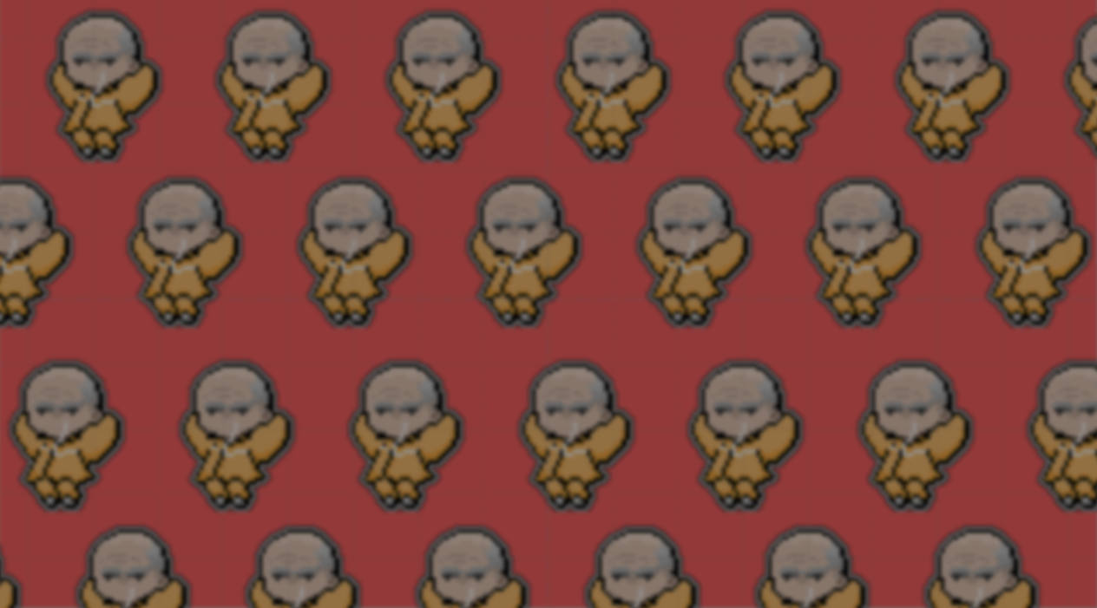


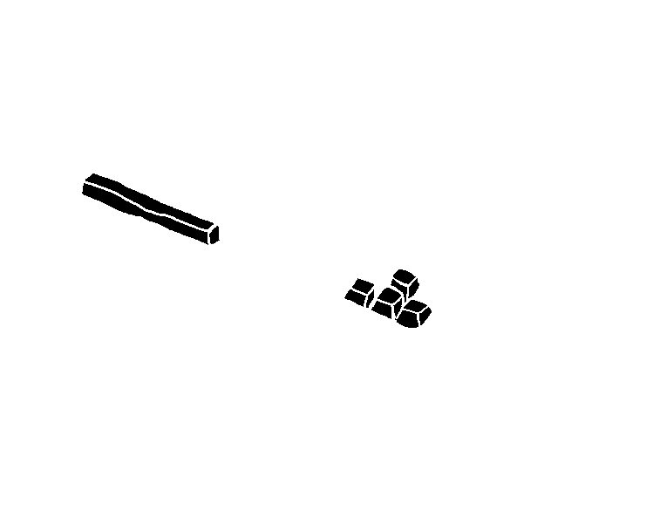
게임 시스템_인터페이스
게임 시스템
게임 시스템
좌우 이동키
Space bar 점프

Slide 5

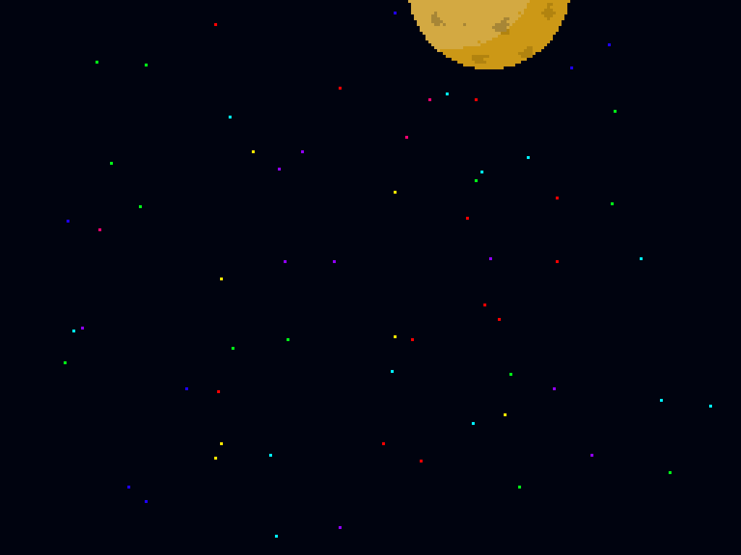
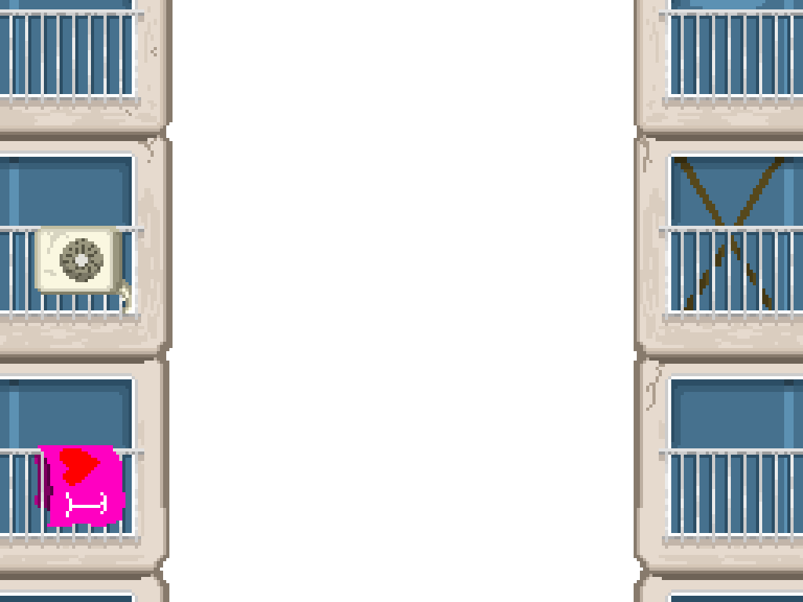




게임 시스템_스테이지 전환
게임 시스템
게임 시스템

Slide 6



게임 시스템_게임오버
게임 시스템
게임 시스템
1.
2.
장애물과 부딪혔을 때
추락했을 때

Slide 7


게임 시스템_아이템
게임 시스템
게임 시스템
감전
먹으면 감전되어 1.5초동안 움직이지 못한다.
먹물
먹물이 2초동안 시야를 방해한다.

Slide 8

인트로 컷신
인트로 컷시
스테이지 1 : 저승

Slide 9




스테이지 1 : 저승
스테이지 1 : 저승
스테이지 1 : 저승
컨셉 설명
맵 이미지
발판
저승사자
불교 ‘한빙지옥’ 모티브
장애물

Slide 10

스테이지 2 : 이승
스테이지 2 : 이승
스테이지 2 : 이승
맵 이미지
발판
참새
한국 특유의 노란장판 감성
돌담
장애물

Slide 11



스테이지 3 : 우주
스테이지 3 : 우주
스테이지 3 : 우주
맵 이미지
발판
혜성
지구에서 달까지
이어지는 우주공간
운석
장애물

Slide 12



엔딩 컷신
인트로 컷시
스테이지 1 : 저승
당신의 노력으로 할아버지는 무사히 손녀의 부케를 받을 수 있었답니다.

Slide 13
손녀
할아버지
돌아가신 할아버지가 자신의 결혼식에
참석해주시길 바람
생전에 아끼던 손녀 딸의 결혼식에
참석하길 원했음
꿈은 이루어진다
꿈은 이루어진다
!

Slide 14
플로우 차트
스타트 화면
컷신 (배경 스토리)
모션
모션
스테이지 1 : 저승
스테이지 2 : 이승
스테이지 3 : 우주
게임 오버
컷신 (엔딩)

Slide 15
감사합니다. ♥

